Slide 1



BẢO VỆ ĐỒ ÁN TỐT NGHIỆP NGÀNH HỆ THỐNG THÔNG TIN
KHOA CÔNG NGHỆ THÔNG TIN TRƯỜNG ĐẠI HỌC CÔNG NGHIỆP HÀ NỘI
XÂY DỰNG WEBSITE TIN TỨC THỂ THAO SỬ DỤNG PHP
GVHD: | TS. LÊ THỊ ANH
Sinh viên: | Vũ Đình Mạnh
Lớp: | 2021DHHTTT01
MSV: | 2021604240

Slide 2
NỘI DUNG
01
02
03
04
05
06
LÝ DO CHỌN ĐỀ TÀI
MỤC TIÊU CỦA ĐỀ TÀI
NỘI DUNG NGHIÊN CỨU
CÁC CÔNG NGHỆ ĐƯỢC SỬ DỤNG
KẾT QUẢ ĐẠT ĐƯỢC
HƯỚNG PHÁT TRIỂN

Slide 3
01
LÝ DO CHỌN ĐỀ TÀI

Slide 4


LÝ DO CHỌN ĐỀ TÀI
Thể thao luôn là một lĩnh vực được nhiều người quan tâm. Một website tin tức thể thao cung cấp thông tin nhanh chóng, chính xác và cập nhật là rất cần thiết.
Đề tài đáp ứng tốt yêu cầu về kiến thức lập trình web, kỹ năng quản lý dự án, và trình bày báo cáo học thuật.
Học tập và nghiên cứu thêm các kiến thức mới như các Framework và các nền tảng công nghệ.

Slide 5
02
MỤC TIÊU CỦA ĐỀ TÀI

Slide 6
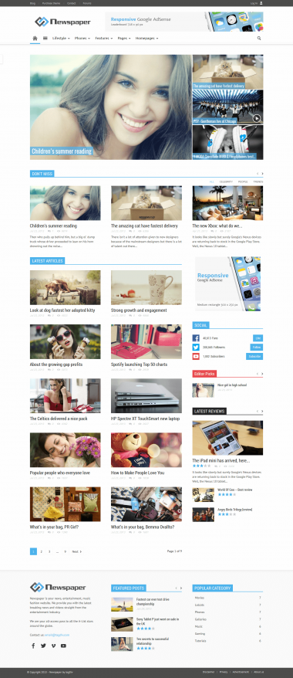
MỤC TIÊU CỦA ĐỀ TÀI
Xây dựng website tin tức thể thao hoàn thiện với các module chức năng.
Phát triển hệ thống quản lý nội dung: Tạo chức năng để quản trị viên có thể đăng, sửa, xóa và quản lý các bài viết liên quan đến tin tức thể thao.
Hiểu cách thiết kế và triển khai hệ thống web hoàn chỉnh từ giao diện đến backend.

Slide 7
03
NỘI DUNG NGHIÊN CỨU

Slide 8

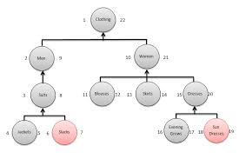


NỘI DUNG NGHIÊN CỨU
Khảo sát, phân tích nghiệp vụ
Nested set model để quản lý menu
Nghiên cứu tích hợp đăng nhập Google
Lập trình Backend với Laravel
Lập trình giao diện với Blade Templates

Slide 9
04
CÁC CÔNG NGHỆ ĐƯỢC SỬ DỤNG

Slide 10

PHP
Ngôn ngữ chính để thực hiện đồ án này là PHP
Đơn giản, linh động
Cơ sở dữ liệu đa dạng
Support bởi cộng đồng lớn
Dễ đọc, dễ học
Nhiều frameword, thư viện
8 phiên bản đã được ra mắt

Slide 11
LARAVEL
Ở đồ án này sử dụng Laravel phiên bản 10
Cú pháp đơn giản
Eloquent ORM
Support bởi cộng đồng lớn
Template Blade
Mô hình MVC
Đã ra mắt được 11 phiên bản

Slide 12

JAVASCRIPT
JavaScript là ngôn ngữ lập trình website phổ biến hiện nay, nó được tích hợp và nhúng vào HTML giúp website trở nên sống động hơn
Cú pháp đơn giản
Chạy được trên hầu hết các thiết bị
Ngôn ngữ kịch bản
Mã nguồn mở
Nhiều frameword, thư viện
Khả năng mở rộng

Slide 13

MYSQL
Cơ sở dữ liệu được sử dụng trong dự án là MySQL
Cơ sở dữ liệu quan hệ
Rất dễ sử dụng
Mã nguồn mở
Hỗ trợ đa ngôn ngữ lập trình
Tính tương thích rộng

Slide 14
04
KẾT QUẢ ĐẠT ĐƯỢC

Slide 15
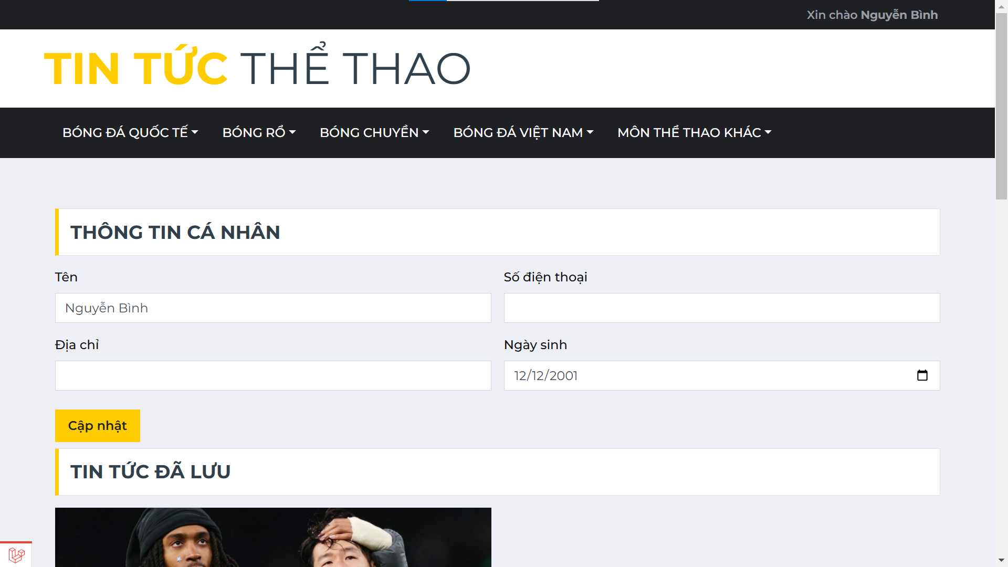
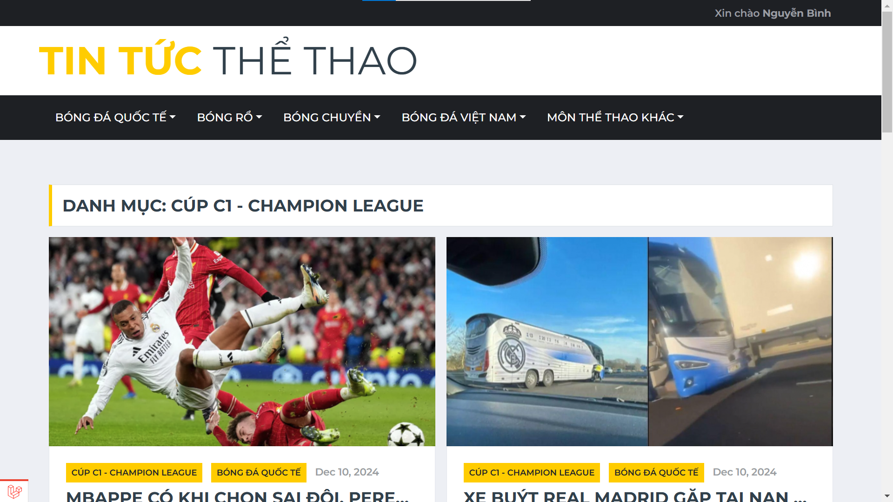
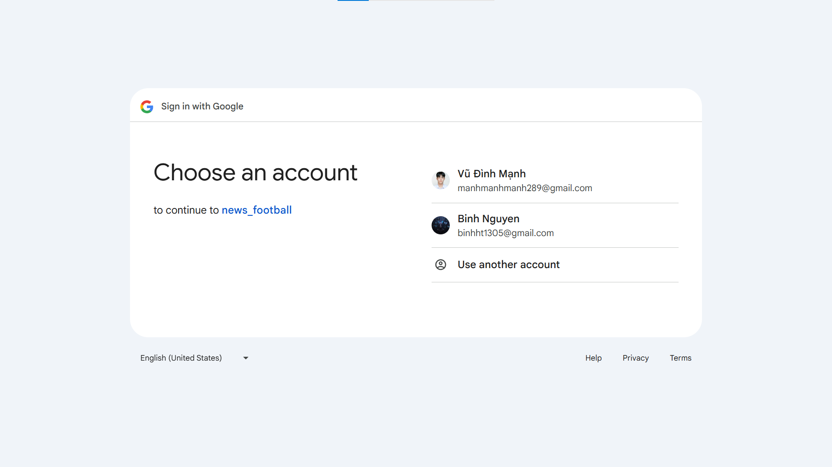
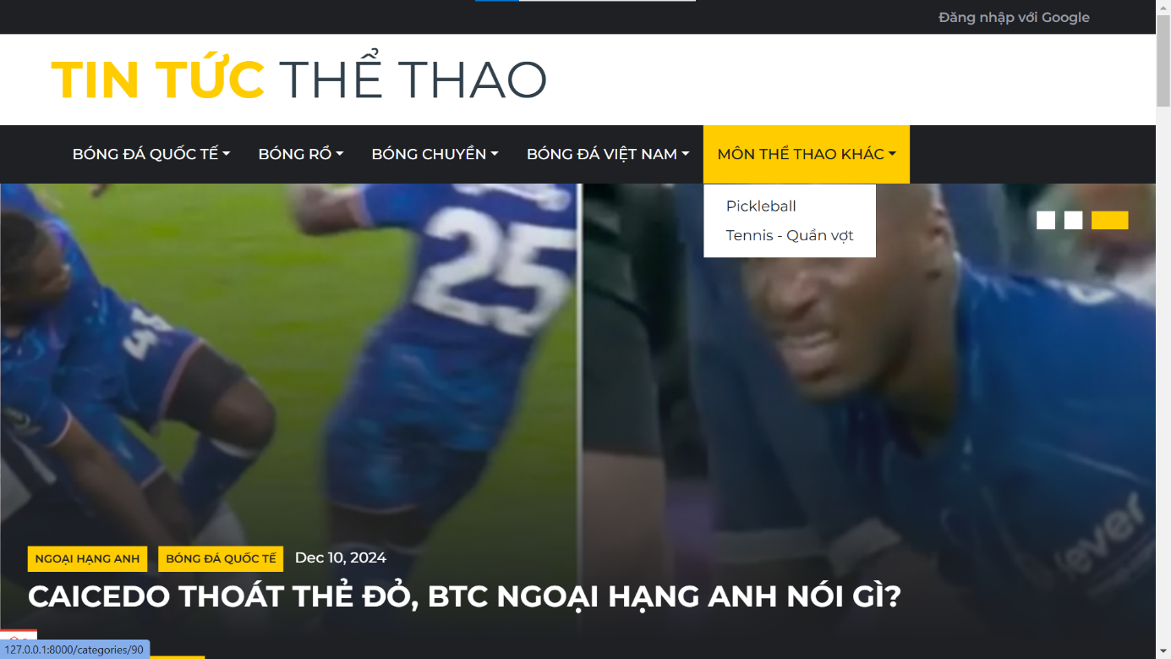
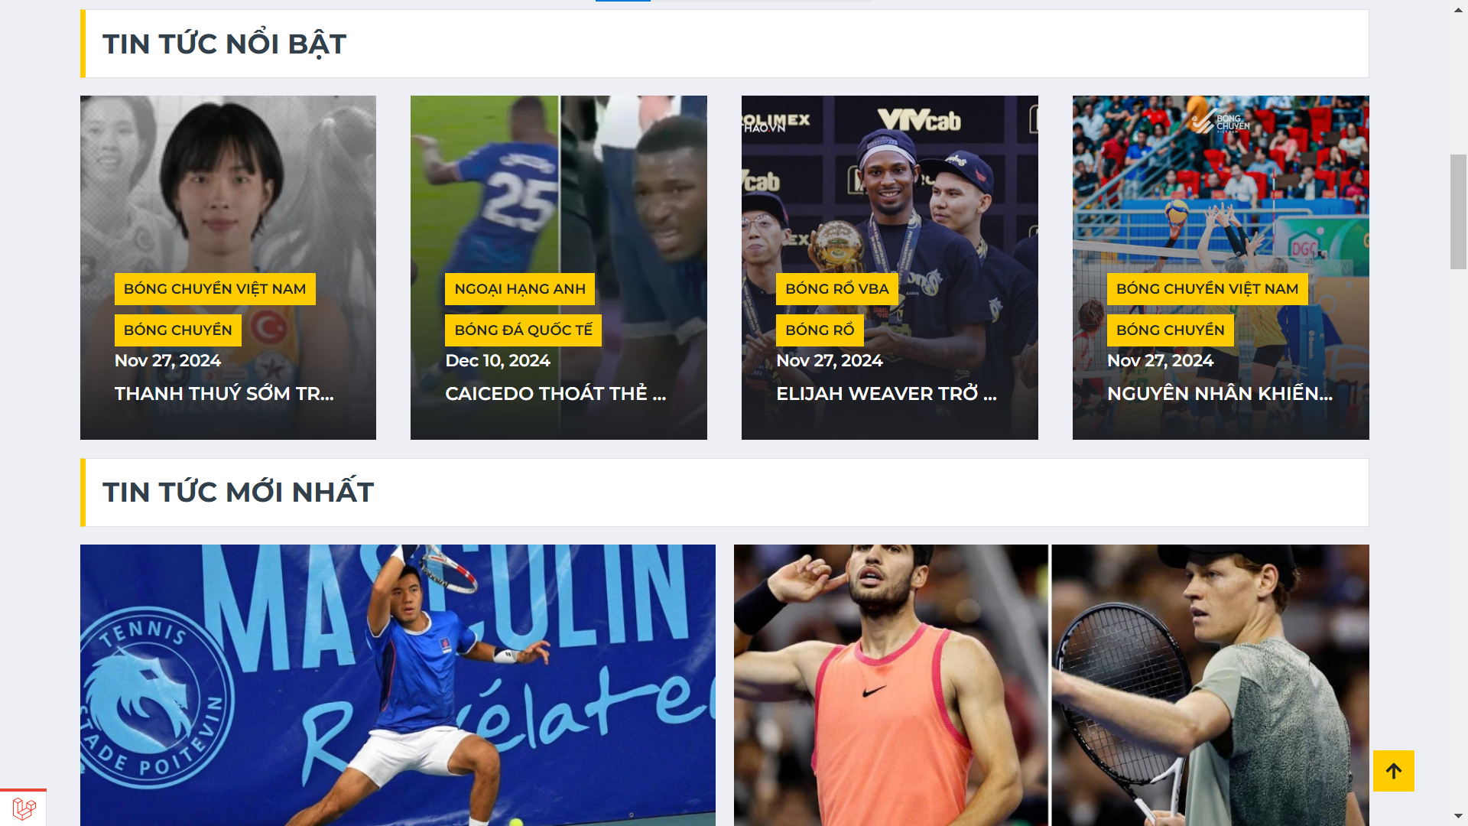
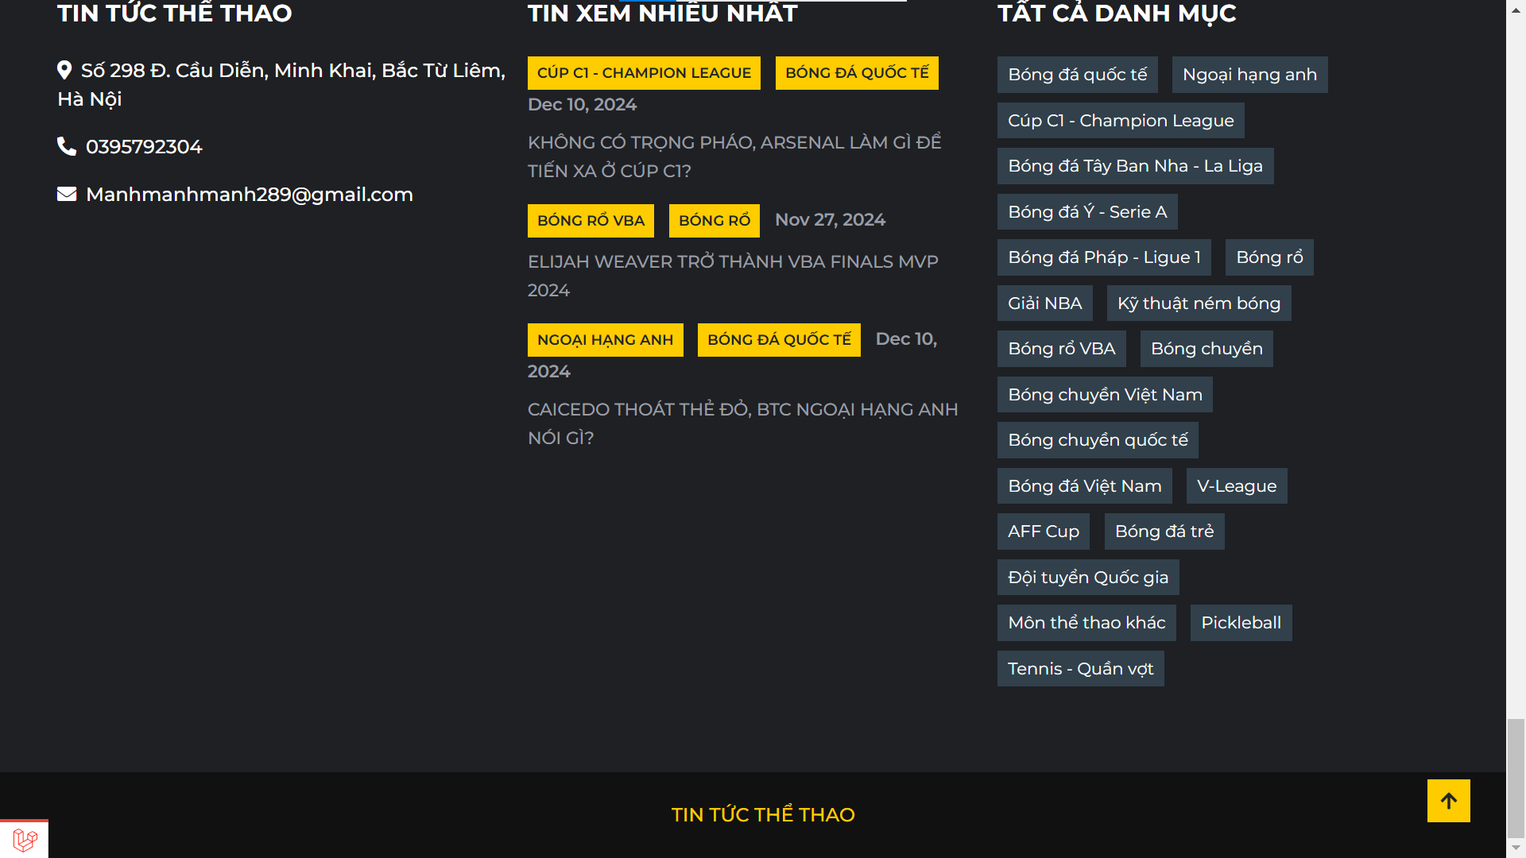
KẾT QUẢ ĐẠT ĐƯỢC
Về phần Front-End xây dựng hoàn thiện giao diện người dùng

Slide 16
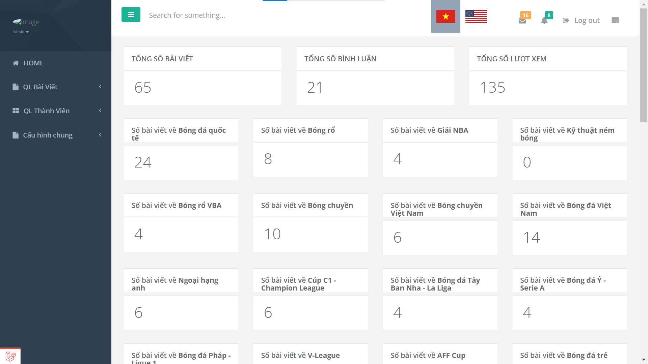
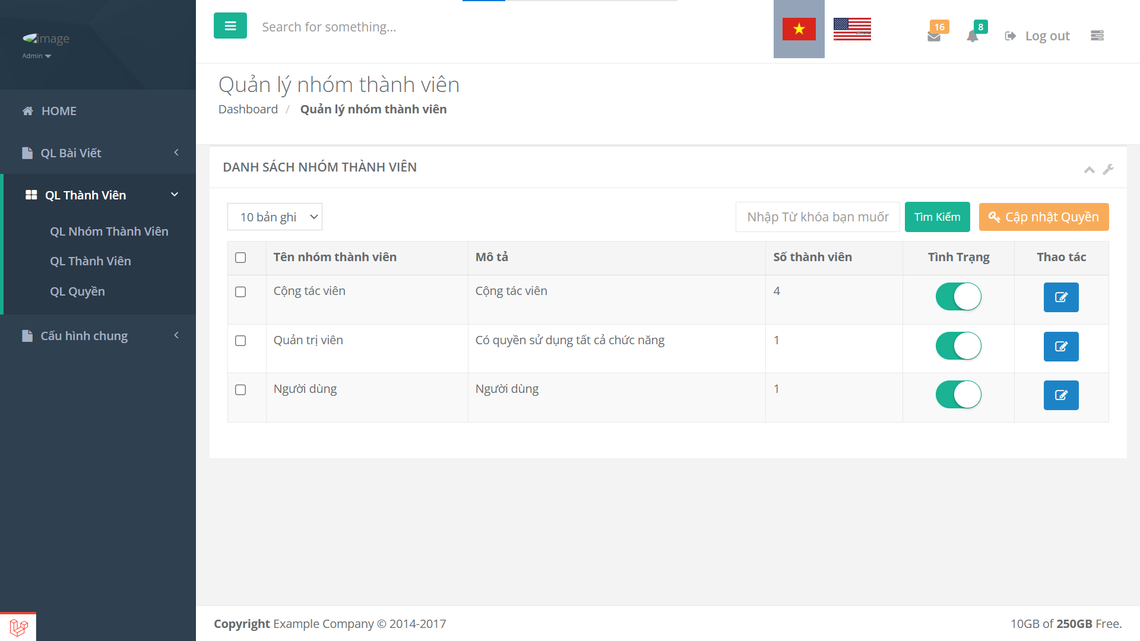
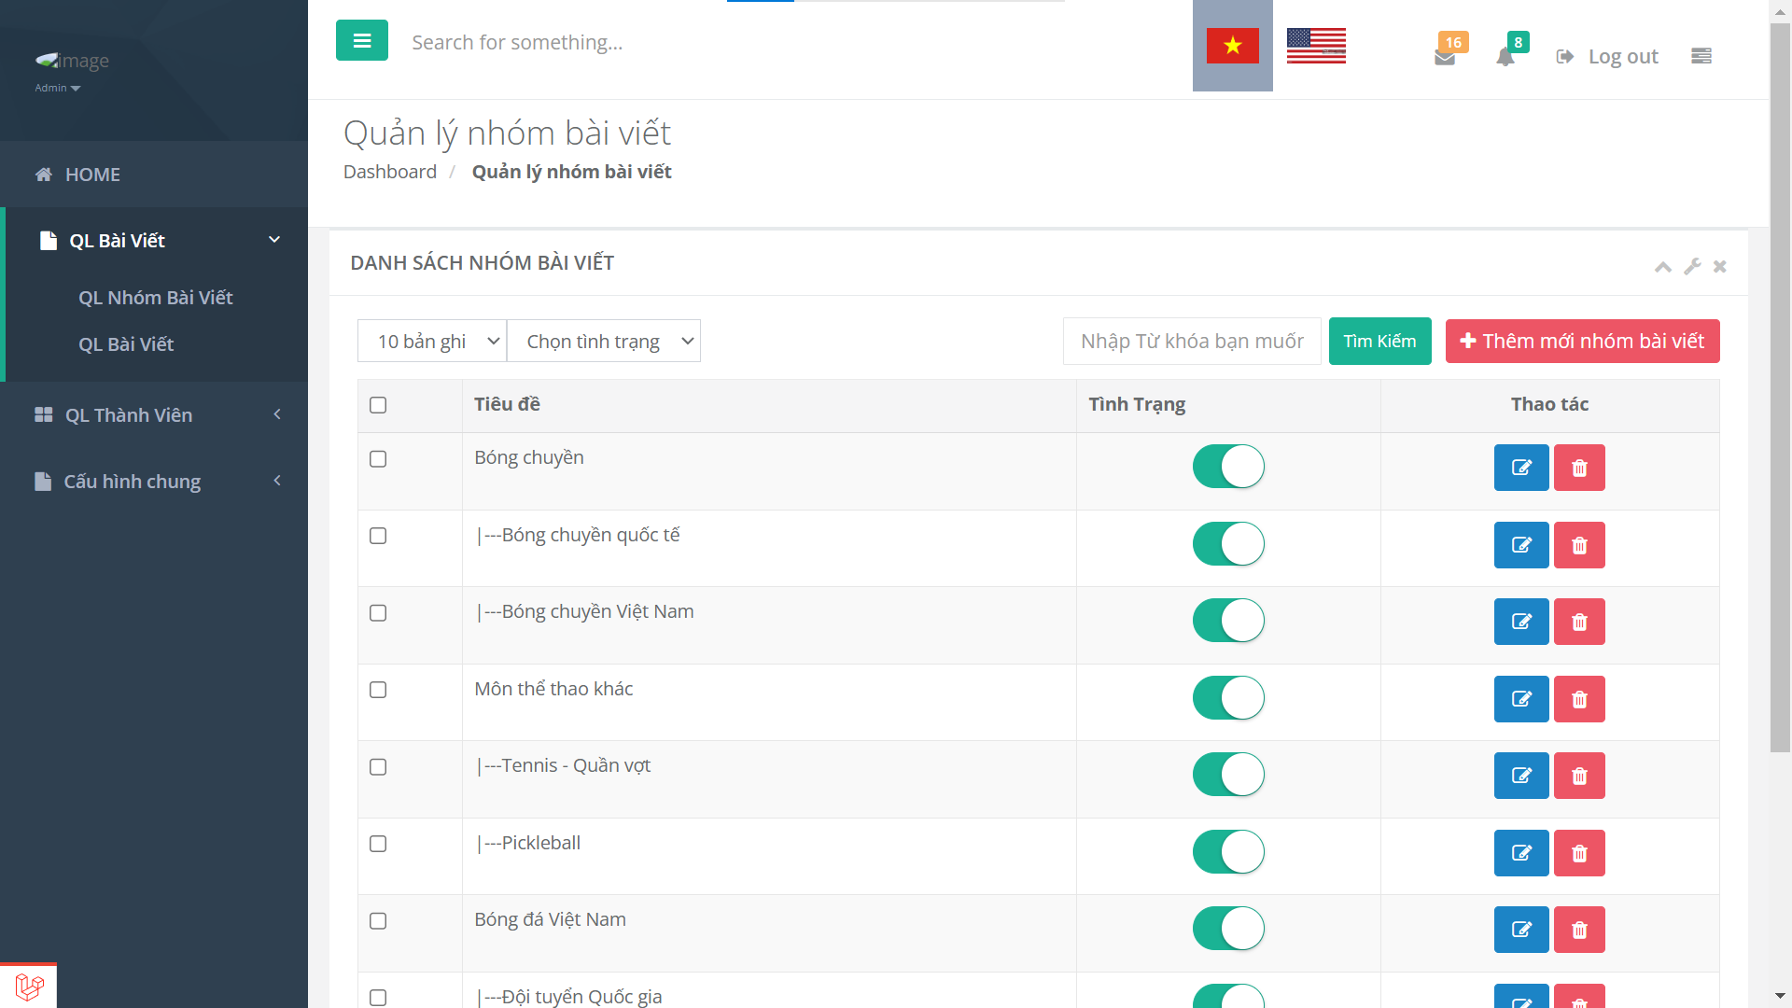
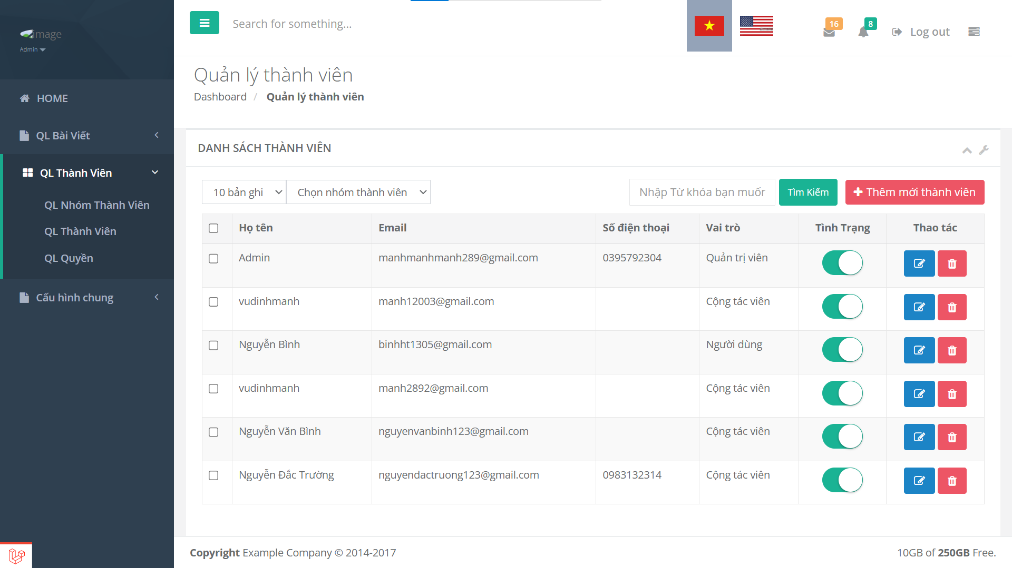
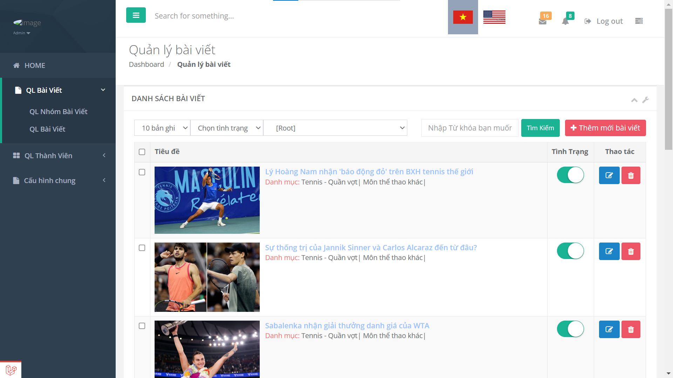
KẾT QUẢ ĐẠT ĐƯỢC
Về phần Admin xây dựng website quản lý

Slide 17
06
HƯỚNG PHÁT TRIỂN

Slide 18
HƯỚNG PHÁT TRIỂN
Hệ thống thông báo về các tin tức mới nhất
Tính năng video highlights các sự kiện thể thao
Phân tích và thống kê về các trận đấu, cầu thủ
Chức năng chia sẻ trên các nền tảng mạng xã hội
Xây dựng hệ thống đa ngôn ngữ

Slide 19
THE END
THANK YOU FOR LISTENING !

